Slide 1
Nhớ đồng
Văn bản 2:
Tố Hữu

Slide 2
I
Trải nghiệm cùng văn bản

Slide 3
1. Đọc
02
01
Lưu ý dừng đọc đúng thời điểm để trả lời các câu hỏi “suy luận” trong hộp chỉ dẫn
Hs chú ý nhịp, đọc diễn cảm

Slide 4
2. Tác giả, tác phẩm
Em biết gì về tác giả Tố Hữu và tác phẩm “Nhớ đồng”?

Slide 5
Tác phẩm
“Nhớ đồng”
PTBĐ
Xuất xứ
H/c sáng tác

Slide 6
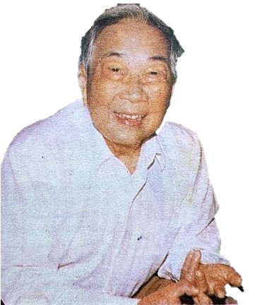
Tiểu sử
- Tố Hữu (1920 – 2002), tên khai sinh là Nguyễn Kim Thành.
- Thời thơ ấu: Sinh ra và lớn lên trong gia đình Nho học ở Huế, vùng đất cố đô thơ mộng còn lưu giữ nhiều nét văn hóa dân gian.
- Thời thanh niên: Sớm giác ngộ cách mạng, hăng say hoạt động và đấu tranh cách mạng, trải qua nhiều lần tù ngục.
- Nghệ thuật thơ Tố Hữu thể hiện ở phong cách trữ tình chính trị, đậm đà tính dân tộc.
Tố Hữu

Slide 7
Tác phẩm chính của Tố Hữu
Gió lộng
(1955 – 1961),
Một tiếng đờn
(1978 – 1977),
Ra trận
(1962 – 1971)
Từ ấy
(1937 – 1946),
Máu và hoa
(1972 – 1977),
Việt Bắc
(1947 – 1954),

Slide 8
a. Tác giả
Tố Hữu là nhà thơ lớn của dân tộc, là “lá cờ đầu của thơ ca cách mạng” Việt Nam
hiện đại

Slide 9
Tác phẩm
“Nhớ đồng”
PTBĐ, Thể loại
Xuất xứ
- PTBĐ: Biểu cảm
- Thể loại: thơ bảy chữ
Hoàn cảnh st
Bài thơ nằm trong phần ”Xiềng xích” của tập thơ "Từ ấy”.
Viết chính thức vào tháng 7 – 1939 trong nhà lao Thừa Phủ (Huế), khi Tố Hữu bị thực dân Pháp giam cầm. Nhà thơ viết để tặng Vịnh (Nguyễn Chí Thanh) - người bạn hoạt động cách mạng

Slide 10
Văn bản 2: NHỚ ĐỒNG
(Tố Hữu)
I. Trải nghiệm cùng văn bản:
1. Đọc:
2. Tác giả, tác phẩm:
Tác giả: Tố Hữu (1920 – 2002), tên khai sinh là Nguyễn Kim Thành.

Slide 11
II
Suy ngẫm và phản hồi

Slide 12
1. Tìm hiểu về thể thơ, vần, nhịp, bố cục, mạch cảm xúc, từ ngữ
Em hãy xác định thể thơ, cách gieo vần, ngắt nhịp trong khổ thơ thứ hai

Slide 13
1. Tìm hiểu về thể thơ, vần, nhịp, bố cục, mạch cảm xúc, từ ngữ
Thể thơ: bảy chữ

Slide 14
Gieo vần chân, liền:
“mùi – ui”, kết hợp với vần cách “mùi – bùi”
Cách gieo vần
Ngắt nhịp
Ngắt nhịp 4/3

Slide 15
Văn bản 2: NHỚ ĐỒNG (Tố Hữu)
II. Suy ngẫm và phản hồi:
1. Tìm hiểu về thể thơ, vần, nhịp, bố cục, mạch cảm xúc, từ ngữ
- Thể thơ: bảy chữ
- Vần: vần chân, vần liền kết hợp vần cách.
- Ngắt nhịp: 4/3
- Bố cục: 2 phần

Slide 16
Tìm những từ ngữ, câu thơ được lặp đi lặp lại trong bài thơ và nêu tác dụng của việc sử dụng cách diễn đạt đó

Slide 18
Tạo thành giọng điệu da diết, sâu lắng, mãnh liệt. Giữa bốn bức tường của nhà giam, âm thanh của tiếng hò là chất xúc tác, gợi mở bao hình ảnh thân thương của quê hương dội về từ kí ức
Điệp từ “Đâu” kết hợp với cấu trúc nghi vấn
Câu thơ mở đầu cũng là ý thơ được lặp lại 4 lần “Gì sâu bằng...”
Khẳng định sự mãnh liệt của nỗi nhớ

Slide 19
Nhận xét về cách sắp xếp phần bố cục của bài thơ. Từ đó, xác định sự vận động của mạch cảm xúc được tác giả thể hiện trong bài thơ

Slide 20
Phần 1: 7 khổ thơ đầu: Cảm xúc bâng khuâng nhớ những cảnh sắc thân quen, bình dị nhưng đượm buồn của quê hương
Phần 2: còn lại: Cảm xúc bâng khuâng nhớ những gương mặt thân quen, nhớ chính bản thân với niềm vui khi tìm được lí tưởng sống và niềm khao khát tự do
Sự vận động của mạch cảm xúc
Từ cảm xúc thương nhớ một không gian tự do, sống động với những cảnh sắc thân thuộc, bình dị đến cảm xúc bâng khuâng, nhớ những gương mặt thân quen, trong đó có hình ảnh của bản thân và niềm khao khát tự do cháy bỏng

Slide 21
Nỗi nhớ của người tù cộng sản với cuộc sống bên ngoài nhà tù
- Cảm hứng của bài thơ được gợi lên từ tiếng hò, được lặp lại nhiều lần:
+ Tiếng hò lẻ loi đơn độc giữ trời trưa → Nhân vật trữ tình cảm nhận được sự hiu quạnh
+ Tiếng hò đã đồng cảm, hoà điệu của nhiều nỗi hiu quạnh → Người chiến sĩ cách mạng thấy nhớ nhung da diết đồng quê, cuộc sống bên ngoài nhà tù.

Slide 22
- Tiếng than khắc khoải, da diết → Diễn tả cõi lòng hoang vắng vì bị cách biệt với thế giới bên ngoài → Nỗi hiu quạnh của người tha thiết yêu đời.
Sự lặp lại → Nhấn mạnh liền ý liên kết nhiều nội dung khác nhau, tô đậm cảm xúc, khắc sâu ý tưởng → Triền miên vì nỗi nhớ da diết.

Slide 23
- Đồng quê thể hiện lên đậm đà nỗi nhớ của tác giả: Cồn thơm, ruồng tre mát, ô mạ xanh mơn mởn, nương khoai ngọt sắn bùi, chiều sương phủ bãi đồng, xóm làng và con đường thân thuộc, xóm nhà tranh thấp, con đường quen.
→ Tất cả đều đơn sơ gần gũi quen thuộc, thân thương nhưng bị ngăn cách.

Slide 24
- Con người gần gũi thân thuộc thân thương:
+ Những lưng còng xuống luống cày.
+ Những bàn tay vãi giống.
+ Một giọng hò đưa bố mẹ già xa đơn chiếc (linh hồn đã khuất).
- Nỗi nhớ chân thật đậm tình thương mến
- Nhớ đến bản thân mình: Nhớ tới những ngày tháng tự do hoạt động cách mạng.

Slide 25
⇒ Say mê lý tưởng, khao khát tự do sôi nổi cho nên càng cảm thấy cô đơn với thực tại cuộc sống bị giam cầm.

Slide 26
2. Cảm hứng chủ đạo của bài thơ
Nhiệm vụ
Hs thảo luận nhóm đôi để hoàn thiện PHT sau:

Slide 27
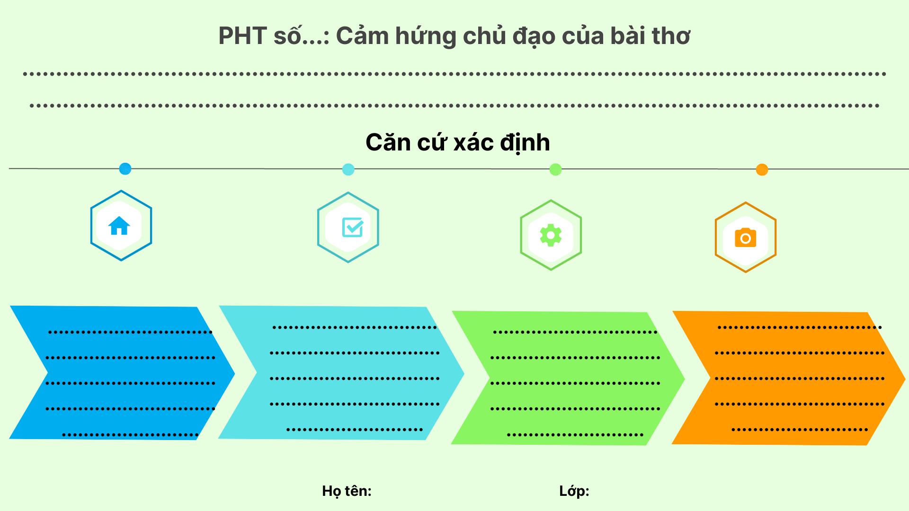

Slide 28
2. Cảm hứng chủ đạo của bài thơ
Cảm hứng chủ đạo
Niềm nhớ thương da diết, mãnh liệt thế giới bên ngoài, niềm khao khát tự do của một thanh niên trẻ tuổi trong những tháng ngày bị giam cầm, tách biệt với thế giới bên ngoài.

Slide 29
Căn cứ xác định:
Bố cục bài thơ: 2 phần, mở đầu và kết thúc mỗi phần = hai khổ thơ gồm 2 dòng thơ: Gì sâu bằng những trưa thương nhớ/ Hiu quạnh bên trong một tiếng hò”
Hình ảnh quê hương, con người hiện lên trong tâm trí
Điệp từ, điệp ngữ thể hiện trực tiếp nỗi nhớ (đâu, gì sâu, ôi,...)
Giọng thơ tha thiết, sâu lắng, khắc khoải,...

Slide 30
3. Chủ đề, thông điệp của bài thơ
Em hãy xác định chủ đề của bài thơ. Căn cứ vào đâu để em xác định như vậy?

Slide 31
3. Chủ đề, thông điệp của bài thơ
Chủ đề: Bài thơ thể hiện tình cảm nhớ thương da diết cảnh vật quê hương, con người, niềm khao khát tự do của người tù trẻ tuổi có trái tim đang căng đầy nhựa sống và tràn trề nhiệt huyết.

Slide 32
3. Chủ đề, thông điệp của bài thơ
Hình thức nghệ thuật góp phần thể hiện chủ đề: giọng thơ, điệp từ, điệp ngữ, bố cục, hình ảnh thân thuộc,...

Slide 33
3. Chủ đề, thông điệp của bài thơ
Theo em, tác giả muốn gửi thông điệp gì tới người đọc qua bài thơ này?

Slide 34
3. Chủ đề, thông điệp của bài thơ
Thông điệp : Cần trân trọng và theo đuổi tự do, sống có lí tưởng

Slide 35
4. Vai trò của tưởng tượng
Viết khoảng năm câu hoặc vẽ bức tranh thể hiện sự tưởng tượng của em về cảnh sắc, con người được gợi tả trong “Nhớ đồng”.

Slide 36
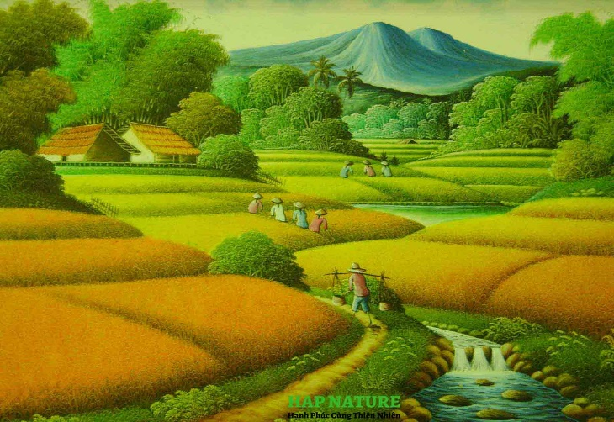

Slide 37
4. Vai trò của tưởng tượng
Cảnh sắc, con người trong bài thơ “Nhớ đồng” hiện lên thân thuộc biết bao. Đó là cảnh đồng ruộng với những cồn thơm, ô mạ xanh mơn mởn, nương khoai sắn ngọt bùi. Đó còn là những bóng dáng người lao động lam lũ, nhọc nhằn, và nhất là bóng dáng người mẹ già đơn chiếc – những kiếp người muôn đời gắn bó với đất đai. Dường như cuộc sống nơi đây có vất vả nhưng cũng rất sung túc, đủ đầy, bình yên.

Slide 38
Những hình ảnh tưởng tượng đó có tác dụng thế nào đối với việc hiểu nội dung bài thơ?

Slide 39
Tác dụng: giúp hình dung được nỗi nhớ của tác giả cũng như thể hiện được bức tranh sinh động về cảnh vật, con người

Slide 40
III. Luyện tập, vận dụng

Slide 41
Em thích nhất khổ thơ nào trong bài thơ Nhớ đồng của Tố Hữu? Hãy viết một đoạn văn trình bày cảm nhận của em về khổ thơ ấy

